Slide 1

Cơ sở lý thuyết
Thuật toán áp dụng
(*)Search Algorithms:
Là thuật toán tìm kiếmthêm nhị phân, giúp nhà phát triển tiến hành tìm kiếm hiệu quả trên các
tập dữ liệu được sắp xếp với hàm phức tạp thời gian của O (log N)
Cơ chế của tìm kiếm nhị phân là chia danh sách thành hai nửa cho đến khi nó tìm thấy mục
được yêu cầu
Các thuật toán này còn được biết đến với chức năng là Chiều sâu/Chiều rộng,
Tìm kiếm Đầu tiên

Slide 2
CƠ sở lý thuyết
Thuật toán áp dụng
(*)Thuật toán RankBrain
RankBrain là một thuật toán xây dựng trên nền tảng học máy (AI) được Google sử dụng
để phân loại kết quả tìm kiếm.
RankBrain cũng rất có ích trong việc giúp Google xử lý và hiểu nhanh hơn các truy vấn
tìm kiếm của người dùng
Mục đích của thuật toán là nghiên cứu các kết quả tìm kiếm của người dùng, từ đó dạy lại cho Trí tuệ nhân tạo Machine Learning, Thông qua việc học tập các hành vi của người dùng, Trí tuệ nhân tạo Google Rankbrain sẽ đưa ra những gợi ý, kết quả tìm kiếm chính xác hơn
Cho đến nay, đây là thuật toán quan trọng được Google công nhận là một trong 3 yếu tố ảnh hưởng đến kết quả SEO

Slide 3

Các nền tảng và ngôn ngữ sử dụng
Xampp Server
Là phần mềm web server miễn phí và mã nguồn mở được ứng dụng trên các hệ điều hành khác nhau
XAMPP hoạt động dựa trên sự tích hợp của 5 phần mềm chính là Cross-Platform (X), Apache (A), MariaDB (M), PHP (P), Perl (P),
- XAMPP tích hợp nhiều thành phần với các tính năng:Apache, PHP, MySQL
XAMPP có giao diện khá tiện lợi, người dùng có thể chủ động bật/tắt hoặc khởi động lại dễ dàng - Tuy nhiên, do có cấu hình đơn giản nên XAMPP không hỗ trợ cấu hình Module, cũng không có Version MySQL nên đôi khi sẽ gây ra bất tiện cho người dùng.

Slide 4
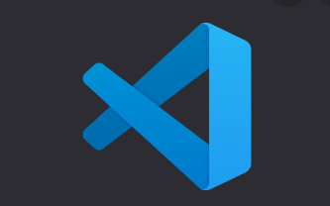
Các nền tảng và ngôn ngữ sử dụng
Visual Studio Code
Visual Studio Code chính là ứng dụng cho phép biên tập, soạn thảo các đoạn code để hỗ trợ trong quá trình thực hiện xây dựng, thiết kế website một cách nhanh chóng
- Visual Studio Code hỗ tợ Đa dạng ngôn ngữ lập trình giúp người dùng thỏa sức sáng tạo và sử dụng như HTML, CSS, JavaScript, C++,….
- Các tiện ích mở rộng rất đa dạng và phong phú. Tích hợp các tính năng quan trọng như tính năng bảo mật (Git), khả năng tăng tốc xử lý vòng lặp (Debug),…
Trên hết Visual Studio Code là phần mềm miễn phí.
- Bên cạnh đó VsCode cũng có 1 số nhược điểm:
+ Bộ nhớ và mức sử dụng pin của VSCode khá tệ.
+ Không có git merge
+ Các phím tắt mặc định không có ý nghĩa

Slide 5
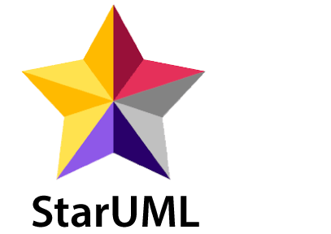
Các nền tảng và ngôn ngữ sử dụng
StarUML
Start UML là một mô hình nền tảng, là phần mềm hỗ trợ UML
(Unified Modeling Language), hỗ trợ phân tích và thiết kế hệ thống,
đảm bảo tối đa hóa năng suất và chất lượng của các dự án phần mềm,
cho phép mô hình hóa nên sẽ không phụ thuộc vào người code, ngôn ngữ code hay nền tảng sử dụng
Lý do mạnh mẽ nhất để sử dụng UML bởi vì nó đã trở thành chuẩn mực đối với mô hình hướng đối tượng. Nếu cần thu hút một nhóm các nhà phát triển hoặc cần chuyển thông tin trong mô hình cho những người khác
Có các loại sơ đồ UML chủ yếu có thể kể đến như: Sơ đồ lớp (Class Diagram),Sơ đồ đối tượng(Object Diagram),Sơ đồ tình huống sử dụng (Use Cases Diagram),Sơ đồ trình tự (SequenceDiagram)…
Start UML đòi hỏi người dùng phải hiểu các ký hiệu, các sử dụng phím tắt để hoàn thiện sơ đồ nhanh chóng và hiệu quả nhất, nên hơi khó dữ dụng cho người mới bắt đầu

Slide 6

Các nền tảng và ngôn ngữ sử dụng
SQL Server
SQL server chính là cụm từ viết tắt của Structure Query Language được sử dụng nhiều trong các lĩnh vực bởi chức năng quản lý dữ liệu SQL Server chính là một hệ quản trị dữ liệu quan hệ sử dụng câu lệnh SQL để trao đổi dữ liệu giữa máy cài SQL Server và máy Client.
- SQL Server có các ưu điểm như:
+Có thể cài nhiều phiên bản MS SQL khác nhau trên cùng một máy tính.
+Duy trì riêng biệt các môi trường sản xuất, phát triển
+Giảm thiểu các vấn đề tạm thời trên cơ sở dữ liệu.
+Tách biệt các đặc quyền bảo mật.
+Duy trì máy chủ dự phòng.
- Bên cạnh có cũng có 1 số nhược điểm:
+SQL Server chỉ chạy trên hệ điều hành Windows.
+Cần thanh toán phí license để chạy nhiều CSDL (database).

